Slide 1
Legenda
Jak koziołek trafił do herbu Lublina?

Slide 2
Projekt pod nazwą „Otwieranie umysłów - Europa wspólny dom“ realizowany jest ze środków Europejskiego Funduszu Społecznego, Program Operacyjny Wiedza Edukacja Rozwój (POWER) w ramach projektu „Mobilność kadry edukacji szkolnej“

Slide 3
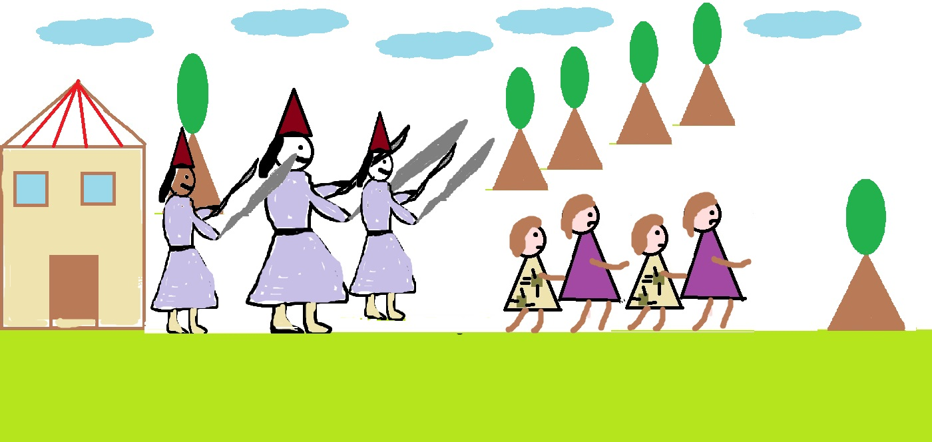

Slide 4
Dawno, dawno temu, w czasach, których nie pamięta nawet twoja praprapra-babcia, a nawet jej babcia, Tatarzy napadli na ludzi, którzy mieszkali w tej okolicy. Takie to były kiedyś czasy, że zamiast poprosić albo sobie kupić, jak się coś chciało mieć, to się od razu napadało. Ludzie uciekli przed Tatarami, ale tak się spieszyli, że nie zabrali ze sobą niczego do jedzenia ani do picia. „Co teraz będzie?” płakały matki, bo ich dzieci były głodne. I wtedy okazało się, że na szczęście ktoś zabrał ze sobą kozę. „Jesteśmy uratowani!” – zawołali. Przez wiele dni pili kozie mleko i to uratowało im życie.

Slide 5
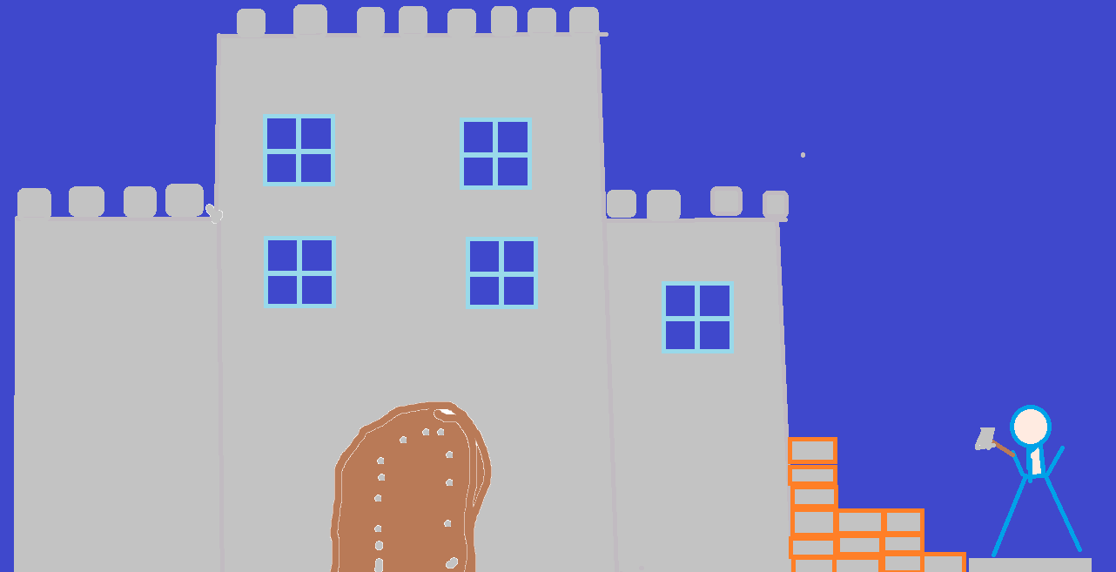

Slide 6
Minęło wiele lat. Ludzie wrócili do swoich domów, a nawet postawili nowe, dużo większe. Wznieśli też Zamek i wybudowali drogi. To już było prawdziwe miasto! No tak, ale co na to król? Przecież wiesz, że zawsze ktoś rządzi. W domu też, prawda? No właśnie. I kiedy mama się na coś nie zgadza, to żebyś nie wiem jak chciał, nic z tego nie będzie. Mieszkańcy Lublina postanowili pojechać do króla i poprosić, żeby od tej pory Lublin można było nazywać miastem.

Slide 7
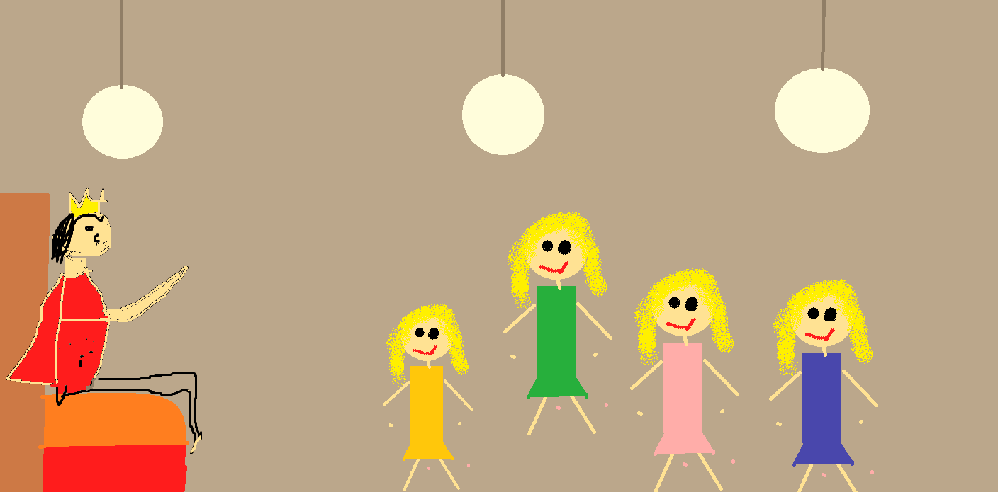

Slide 8
„Proszę bardzo, zgadzam się” – powiedział Władysław Łokietek, bo on wtedy był królem. Podobała mu się bardzo ta historia o kozie, która uratowała kiedyś mieszkańców Lublina i poradził, żeby od tej pory w herbie, czyli takim specjalnym bardzo ważnym znaku, po którym można rozpoznać jakie to miasto, była właśnie koza. Ta sama, która wykarmiła ludzi. A pewnie dlatego, żeby sama nie była głodna, kazał namalować na herbie gałąź, na której rosną winogrona.

Slide 9
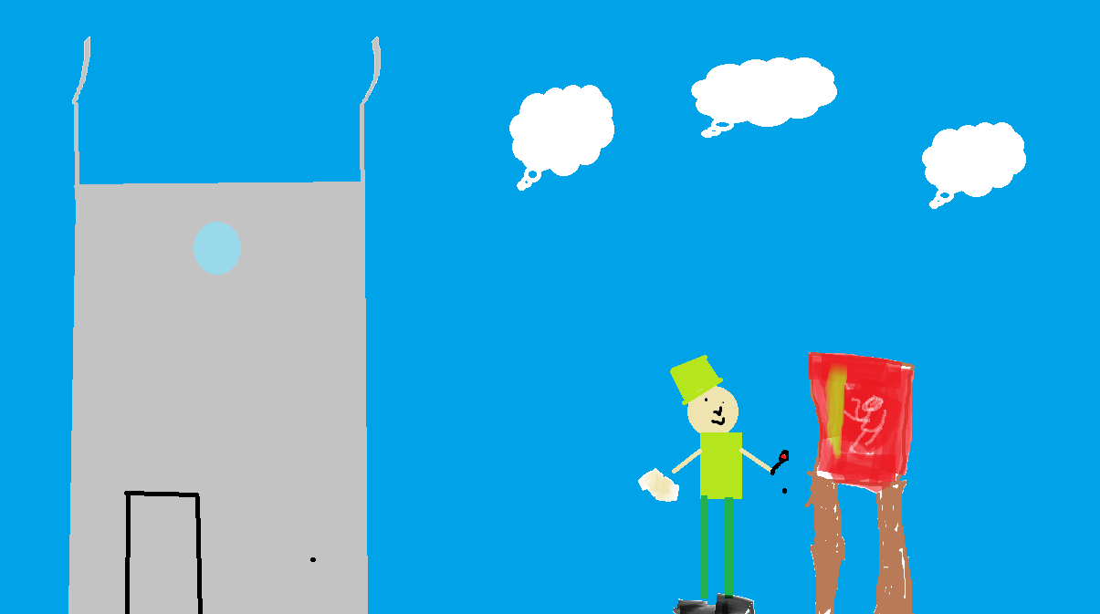

Slide 10
Ucieszyli się mieszkańcy i poprosili malarza z Krakowa, żeby namalował im herb z kozą. Malarz wolał jednak malować krakowianki niż kozę, więc spełnił ich prośbę dość szybko i sobie poszedł.

Slide 11
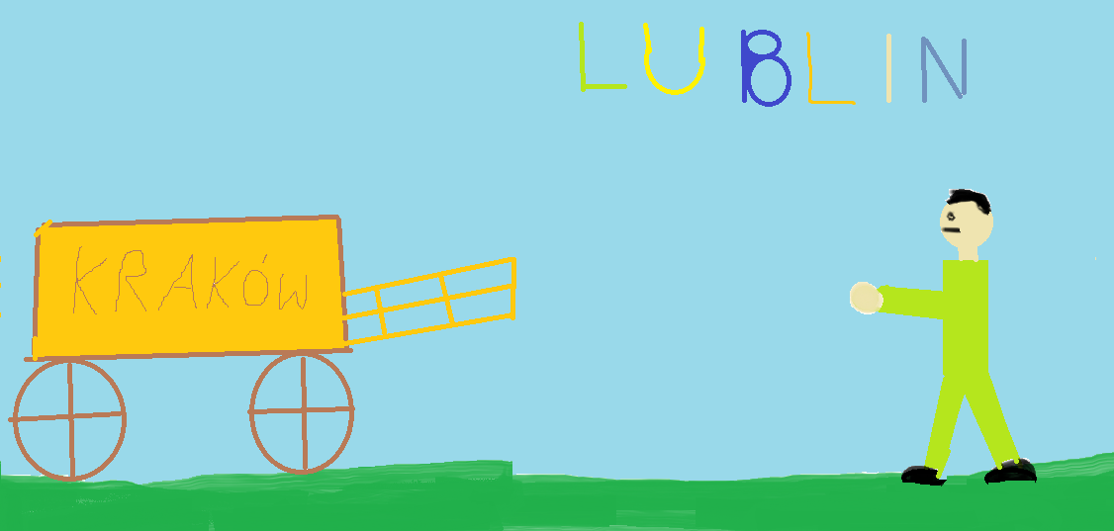

Slide 12
Zapakowany starannie obraz, który od tej pory miał przestawiać herb Lublina, przyjechał do naszego miasta. Zebrali się mieszkańcy, odwiązali wszystkie sznurki, zdjęli papier i co zobaczyli? Nie kozę tylko kozła! A przecież kozioł mleka nie daje!

Slide 13
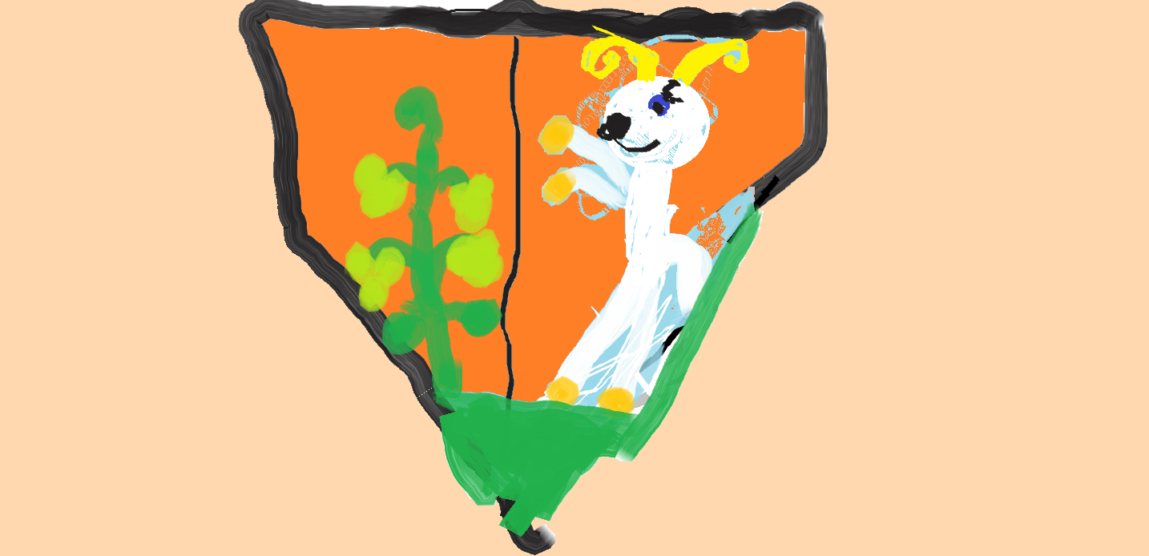

Slide 14
Pokiwali głowami mądrzy ludzie i postanowili nie robić awantury. Ale zawsze pamiętaj, że chociaż kozioł stał się sławny, to koza uratowała miasto.
Wiesz, tak sobie myślę, że gdyby poprosili malarza z Lublina, to obyłoby się bez kłopotów.

Slide 15
Tekst legendy: Grażyna Lutosławska
Ilustracje: uczniowie klasy 2C, Szkoły Podstawowej nr 2 8 z Oddziałami Integracyjnymi w Lublinie

